Slide 1
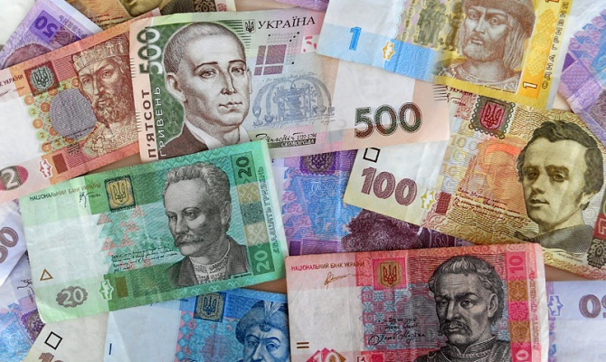
ПРЕЗЕНТАЦИЯ
по экономике
Гривна
Ученицы 11-А класса
Донецкого НВК «ЛИТ СИТ ОШ №61»
Касторской Сузанны

Slide 2
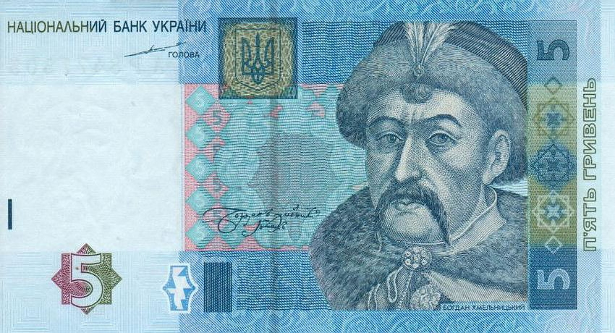
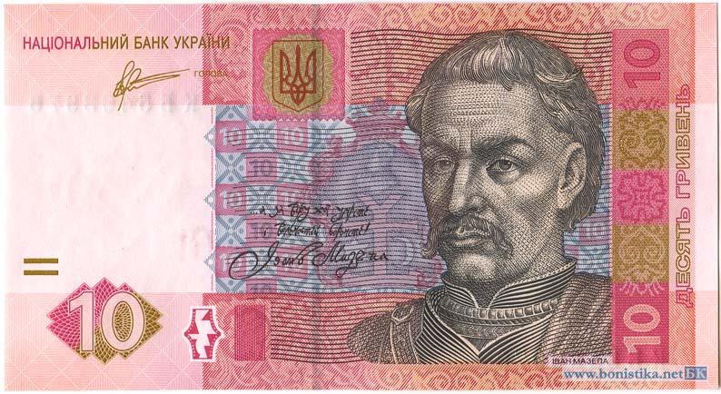
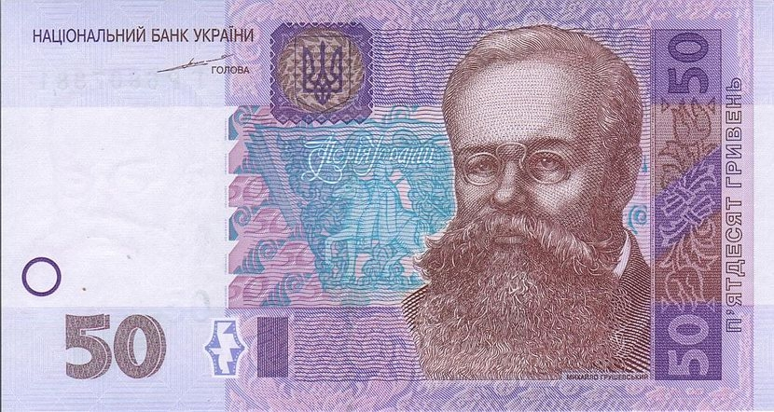
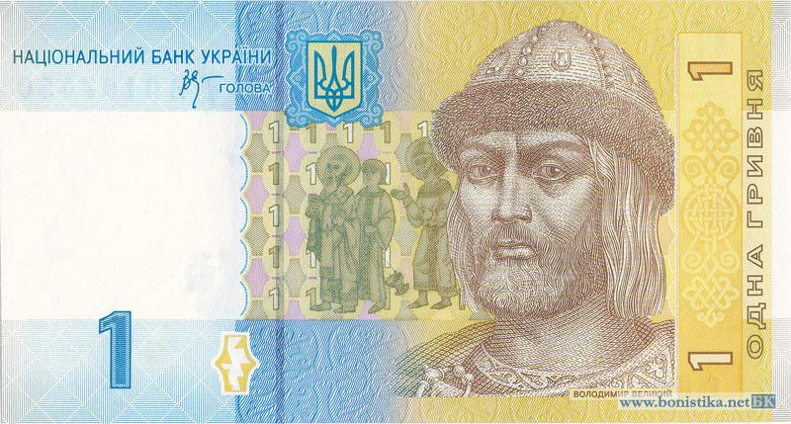
Гри́вна— валюта Украины. В прошлом —денежная единица Киевской Руси.
Гривна делится на 100 копеек. Буквенный код валюты в стандарте — UAH, цифровой — 980.

Slide 3

Символ гривны представляет собой рукописный вариант кириллической буквы г с двумя горизонтальными чертами, символизирующими стабильность, как и в знаках других валют, например €. Официальное сокращение — «грн», как для украинского, так и для русского языков.

Slide 4




Номиналы купюр
В сентябре 1991 года, после рассмотрения Верховным Советом УССР, был запланирован выпуск банкнот номиналами 1, 3, 5, 10, 25, 50, 100, 200 гривен. Позже номиналы в 3 и 25 гривен были заменены на 2 и 20 соответственно. Постановление Президиума Верховной Рады Украины от 10 декабря 1991 года предусматривало следующие номиналы: 1, 2, 10, 20, 50 и 100 гривен; резервные банкноты: 5 и 200 гривен. Постановлением Президиума Верховной Рады Украины от 12 февраля 1996 года покупюрное построение гривны было дополнено резервной банкнотой 500 гривен.

Slide 5
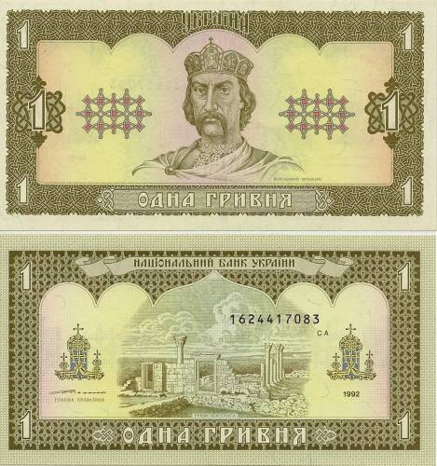
Выпуск купюр 1992г.
Номинал – 1 грн.
Размер 135х70
Цвет: оливковый
Аверс – Владимир Великий
Реверс – Руины Херсонеса
Дата первой печати – 1992г.
Дата выпуска – 02.09.1996г.

Slide 6
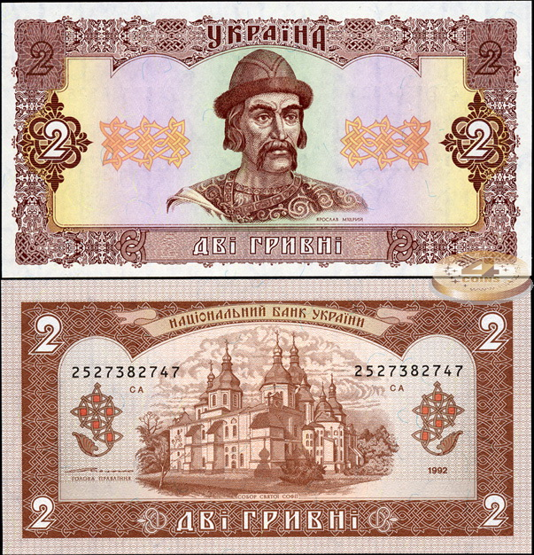
Номинал – 2 грн.
Размер 135х70
Цвет: коричневый
Аверс – Ярослав Мудрый
Реверс – Собор Святой Софии в Киеве
Дата первой печати – 1992г.
Дата выпуска – 02.09.1996г.

Slide 7
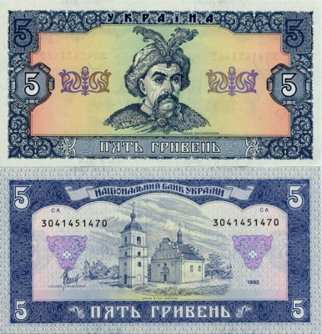
Номинал – 5 грн.
Размер 135х70
Цвет: синий
Аверс – Богдан Хмельницкий
Реверс – Церковь в селе Суботове
Дата первой печати – 1992г.
Дата выпуска – 02.09.1996г.

Slide 8
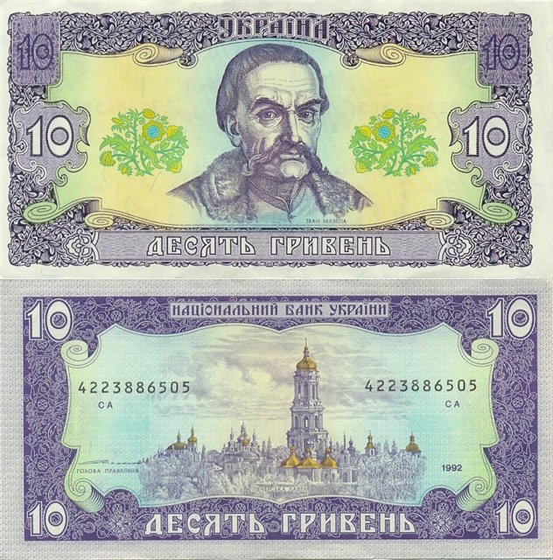
Номинал – 10 грн.
Размер 135х70
Цвет: фиолетовый
Аверс – Иван Мазепа
Реверс –Киево-Печерская лавра
Дата первой печати – 1992г.
Дата выпуска – 02.09.1996г.

Slide 9
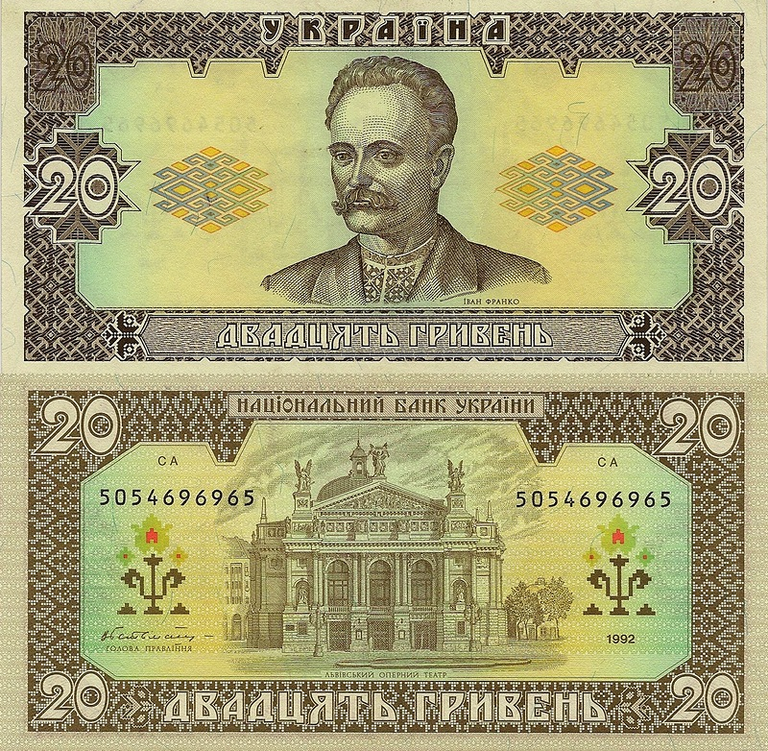
Номинал – 20 грн.
Размер 135х70
Цвет: серо-коричневый
Аверс – Иван Франко
Реверс – Львовский оперный театр
Дата первой печати – 1992г.
Дата выпуска – 02.09.1996г.

Slide 10
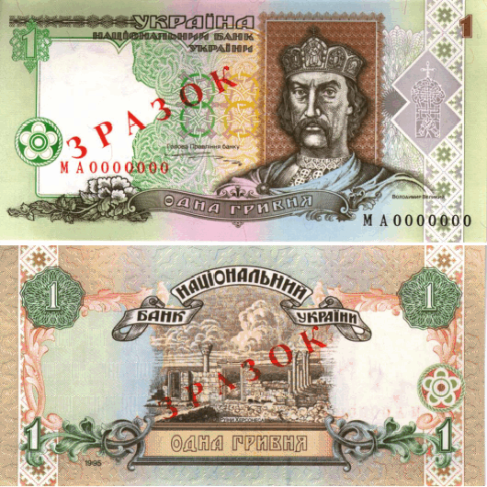
Выпуск купюр 1994 – 2001гг.
Номинал – 1 грн.
Размер 133х66
Цвет: зелено-коричневый
Аверс – Владимир Великий
Реверс – Руины Херсонеса
Дата первой печати – 1994г.
Дата выпуска – 02.09.1996г.

Slide 11
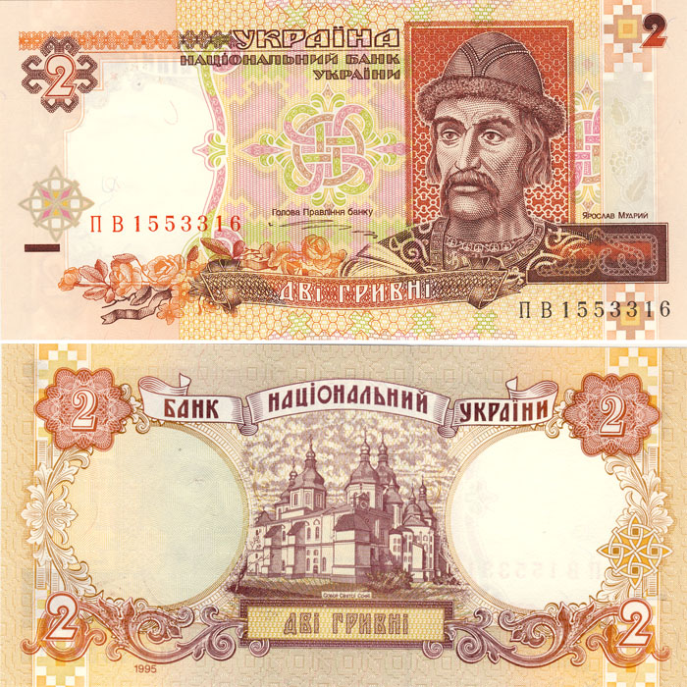
Номинал – 2 грн.
Размер 133х66
Цвет: оранжево -коричневый
Аверс – Ярослав Мудрый
Реверс – Собор Святой Софии в Киеве
Дата первой печати – 1995г.
Дата выпуска – 01.09.1997г.

Slide 12
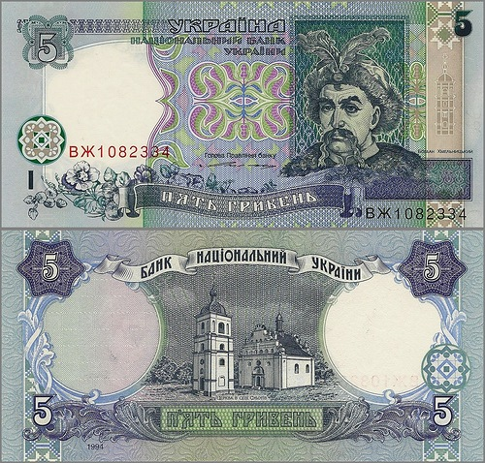
Номинал – 5 грн.
Размер 133х66
Цвет: синий
Аверс – Богдан Хмельницкий
Реверс – церковь в селе
Суботове
Дата первой печати – 1994г.
Дата выпуска – 01.09.1997г.

Slide 13
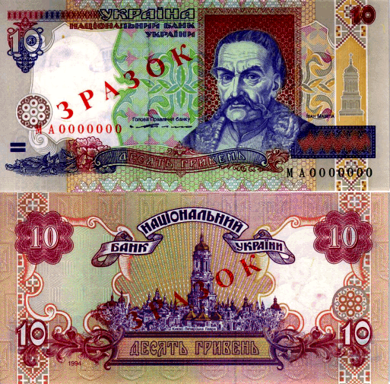
Номинал – 10 грн.
Размер 133х66
Цвет: темно-сине-красный
Аверс – Иван Мазепа
Реверс – Киево-Печерская Лавра
Дата первой печати – 1994г.
Дата выпуска – 01.09.1997г.

Slide 14
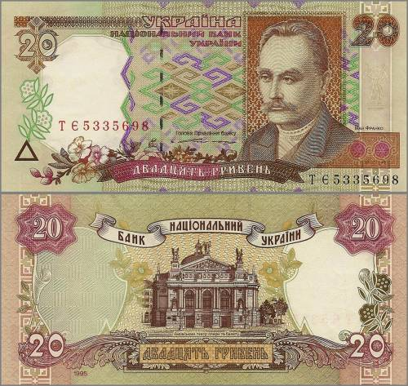
Номинал – 20 грн.
Размер 133х66
Цвет: коричнево-зеленый
Аверс – Иван Франко
Реверс – Львовский оперный театр
Дата первой печати – 1995г.
Дата выпуска – 01.09.1997г.

Slide 15
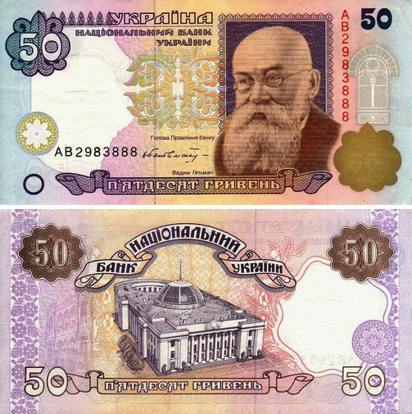
Номинал – 50 грн.
Размер 133х66
Цвет: фиолетово-желтый
Аверс – Михаил Грушевский
Реверс – Здание Верховной Рады Украины
Дата первой печати – не указана на банкнотах
Дата выпуска – 02.09.1996г.

Slide 16
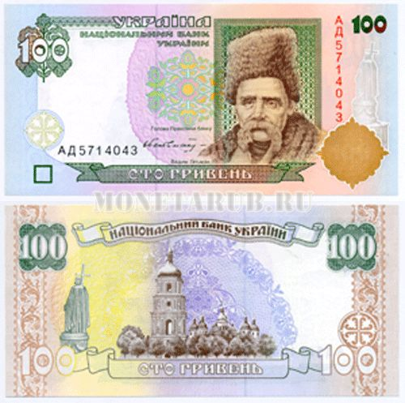
Номинал – 100 грн.
Размер 133х66
Цвет: коричнево- зеленый
Аверс – Тарас Шевченко
Реверс – Собор Святой Софии в Киеве
Дата первой печати – не указана в банкнтах
Дата выпуска – 02.09.1996г.

Slide 17
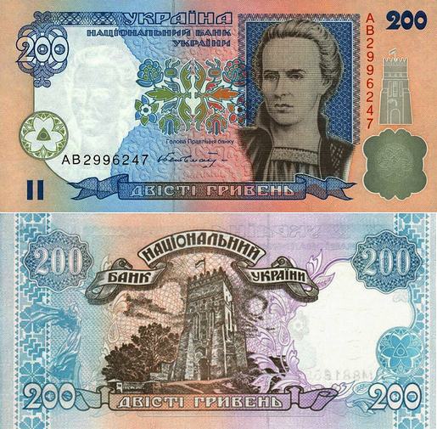
Номинал – 200 грн.
Размер 133х66
Цвет: розово-синий
Аверс – Леся Украинка
Реверс – Башня Луцкого Замка
Дата первой печати – не указана в банкнтах
Дата выпуска – 22.08.2001г.

Slide 18
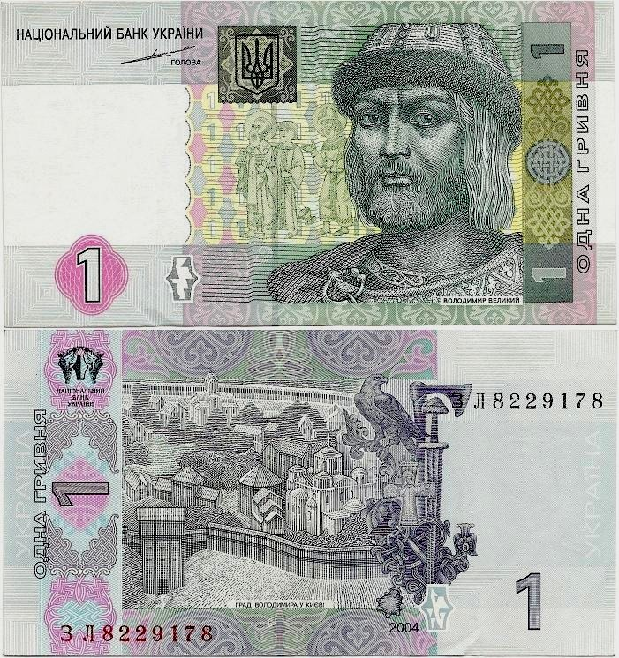
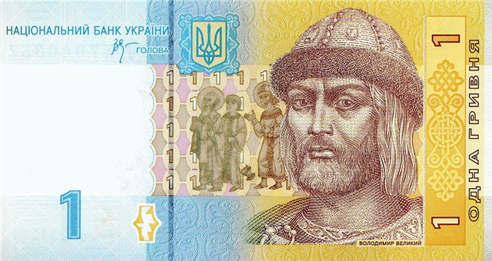
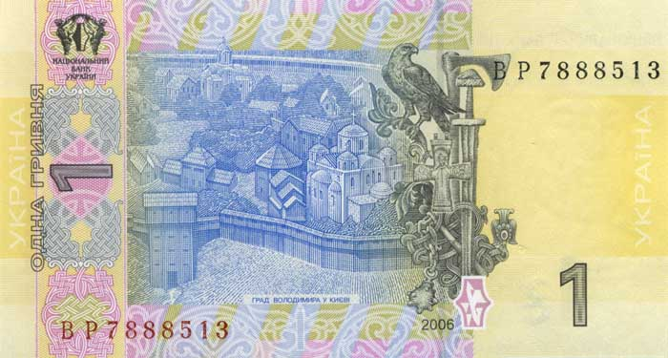
Выпуск 2003-2013гг.
Номинал – 1 грн.
Размер 118х63
Цвет: серо-зеленый, желто-синий
Аверс – Владимир Великий
Реверс – город Владимира (Киев)
Дата первой печати – 2004, 2006
Дата выпуска – 01.12.2004, 22.05.2006

Slide 19
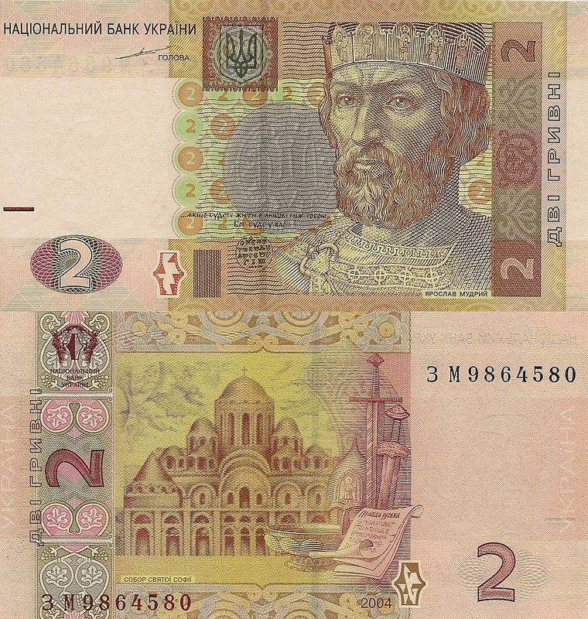
Номинал – 2 грн.
Размер 118х63
Цвет: желто-коричневый
Аверс – Ярослав Мудрый
Реверс – Собор Святой Софии в Киеве
Дата первой печати – 2004
Дата выпуска – 14.06.2004

Slide 20
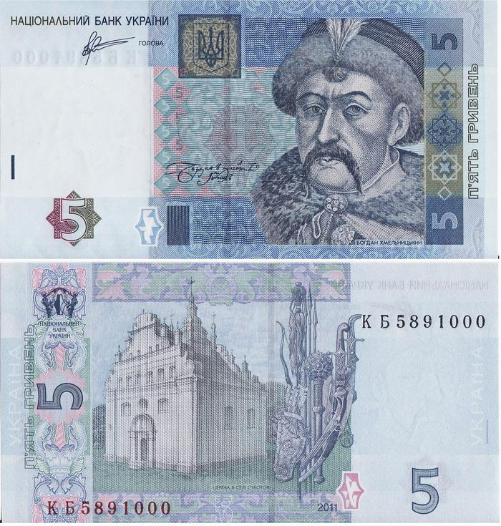
Номинал – 5 грн.
Размер 118х63
Цвет: синий
Аверс – Богдан Хмельницкий
Реверс – Церковь в Суботове
Дата первой печати – 2004
Дата выпуска – 14.06.2004

Slide 21
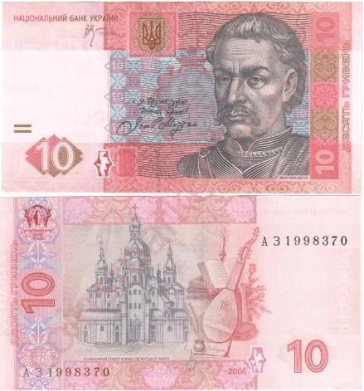
Номинал – 10 грн.
Размер 124х66
Цвет: красный
Аверс – Иван Мазепа
Реверс – Панорама Киево-Печерской Лавры
Дата первой печати – 2006
Дата выпуска – август 2006

Slide 22
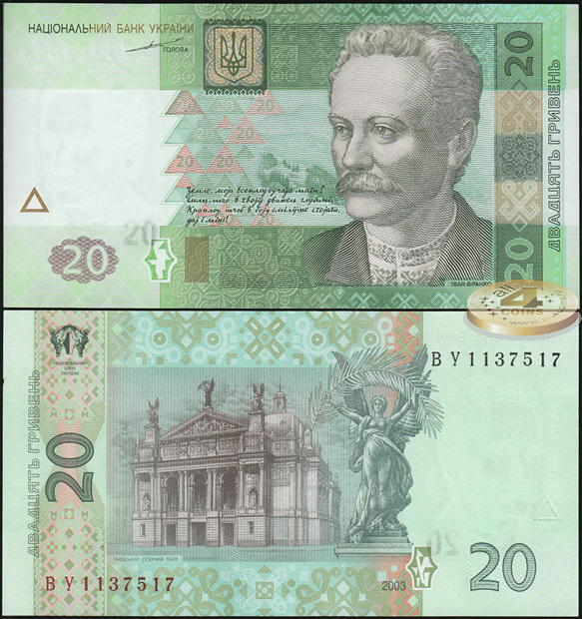
Номинал – 20 грн.
Размер 130х69
Цвет: зеленый
Аверс – Иван Франко
Реверс – Львовский оперный театр
Дата первой печати – 2003
Дата выпуска – 01.12.2004

Slide 23
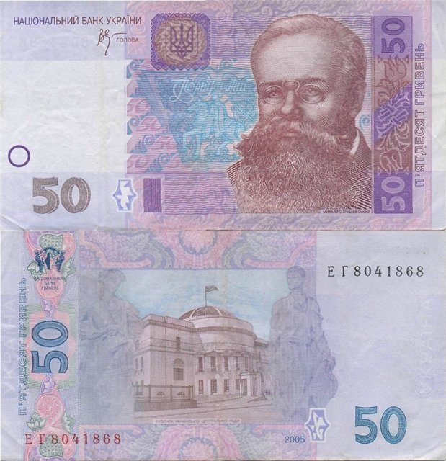
Номинал – 50 грн.
Размер 136х72
Цвет: фиолетовый
Аверс – Михаил Грушевский
Реверс – Здание Украинской Центральной Рады
Дата первой печати – 2004
Дата выпуска – 29.03.2004

Slide 24
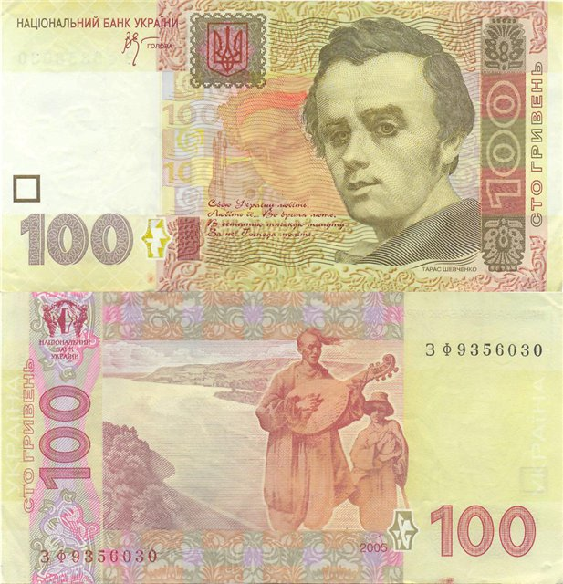
Номинал – 100 грн.
Размер 142х75
Цвет: желто-зеленый
Аверс – Тарас Шевченко
Реверс – Днепр и слепой бандурист с мальчиком-поводырем
Дата первой печати – 2005
Дата выпуска – 20.02.2006

Slide 25
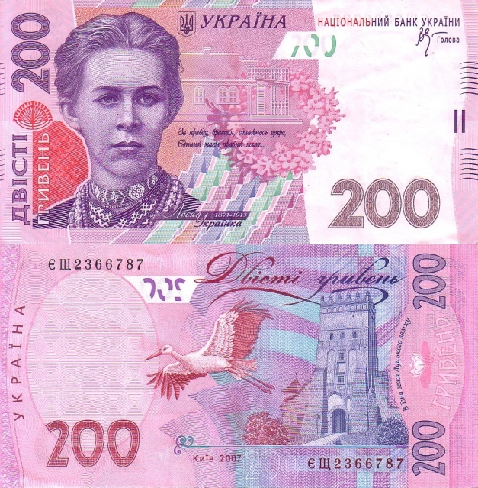
Номинал – 200 грн.
Размер 148х75
Цвет: розовый
Аверс – Леся Украинка
Реверс – Башня Луцкого замка
Дата первой печати – 2007
Дата выпуска – 28.05.2007

Slide 26
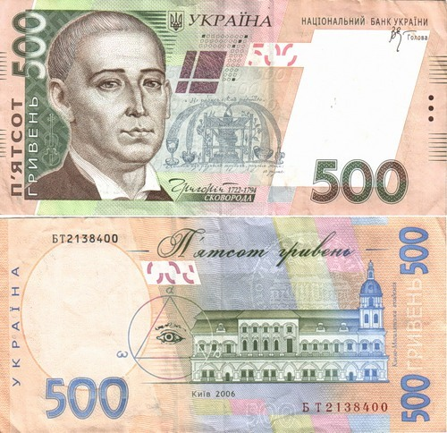
Номинал – 500 грн.
Размер 154х75
Цвет: персиковый
Аверс – Григорий Сковорода
Реверс – Киево - Могилянская Академия
Дата первой печати – 2006
Дата выпуска – 15.09.2006

